Slide 1
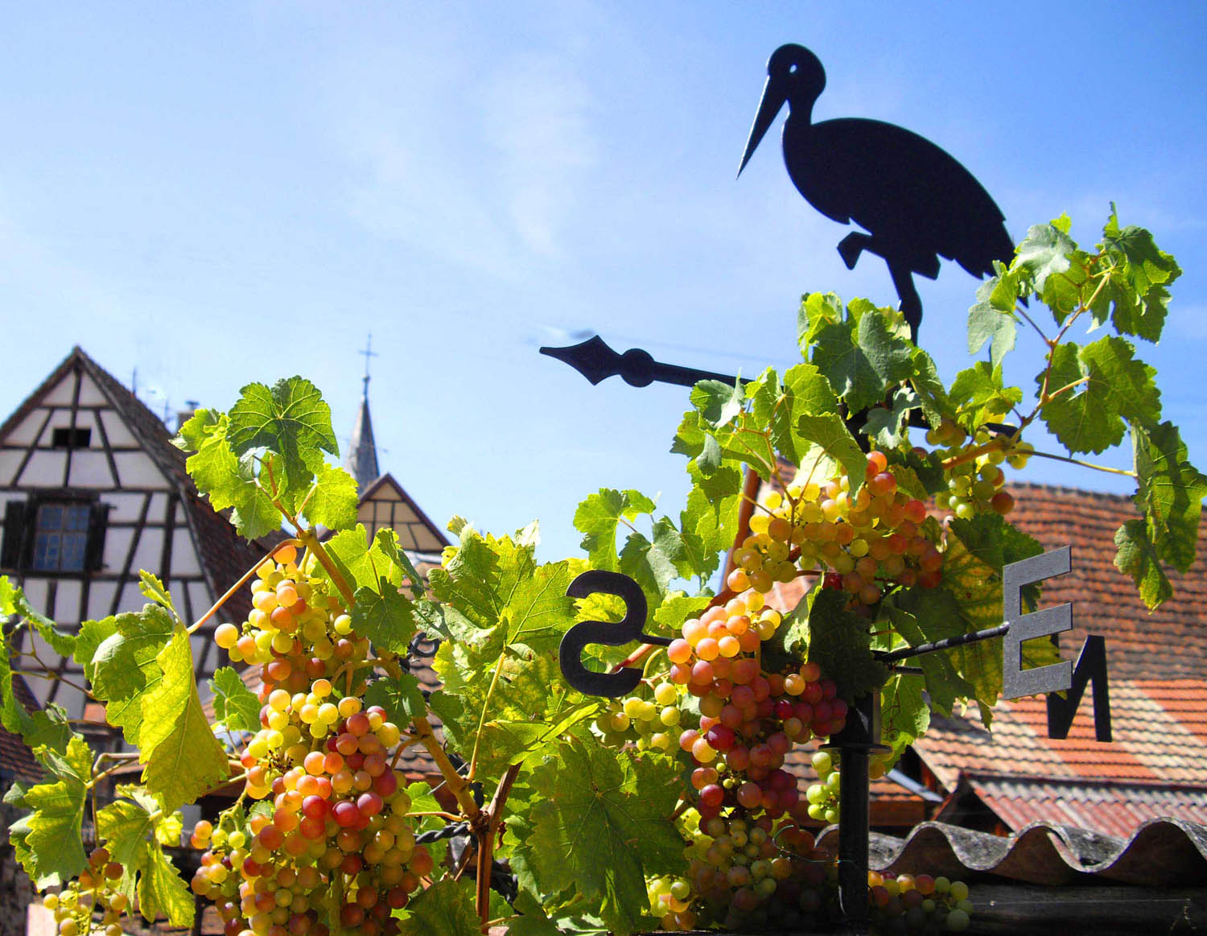

Slide 2

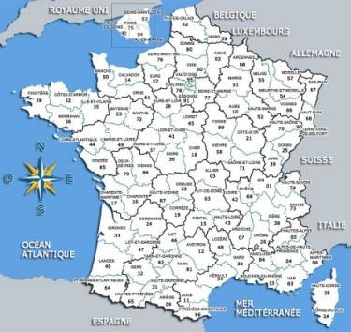
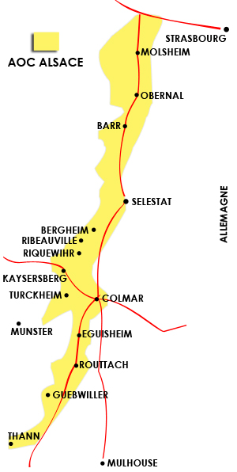
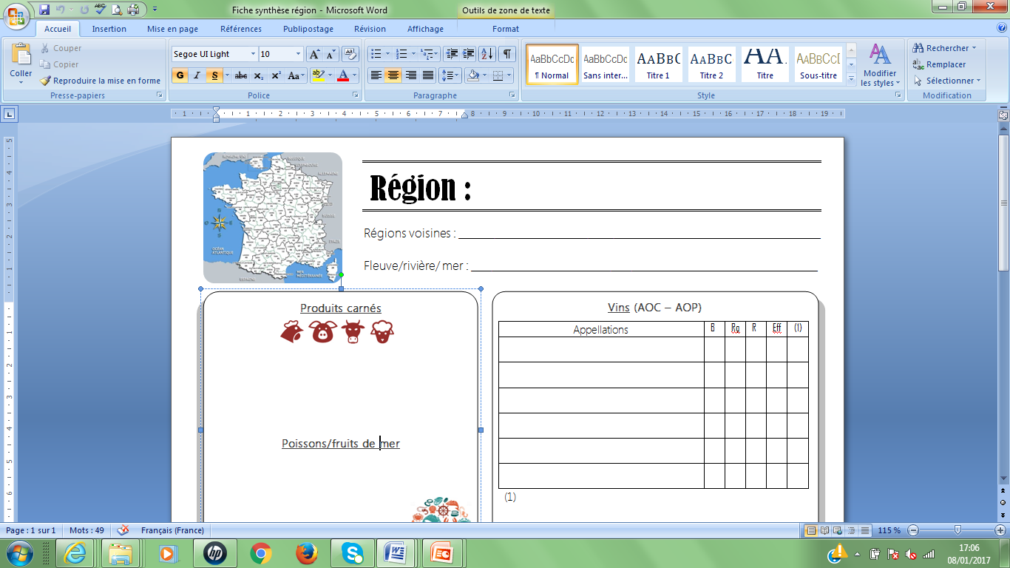
Lorraine – Jura – Champagne Ardenne / Pays : Allemagne
Rhin

Slide 3
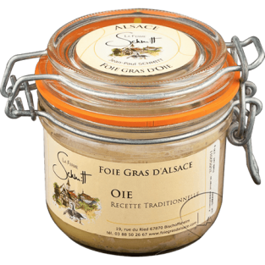


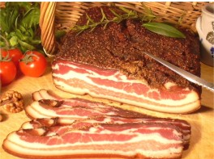
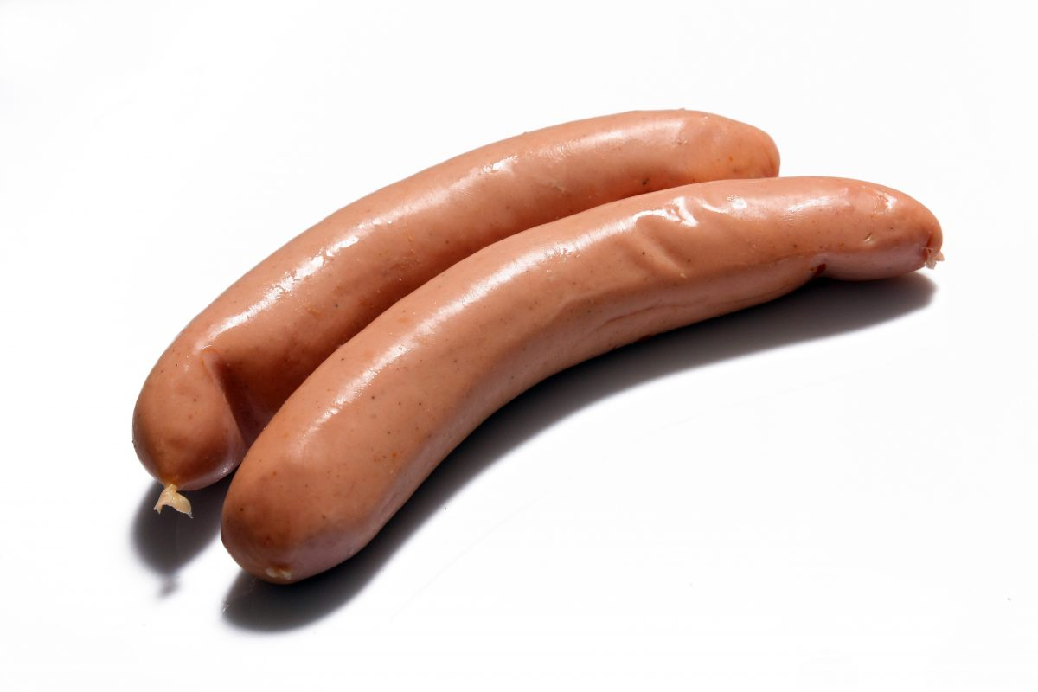
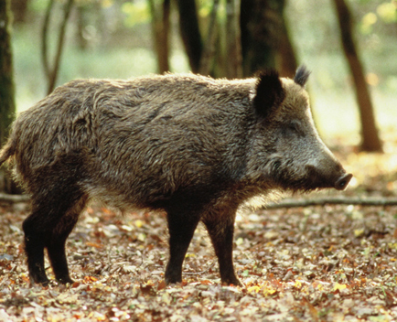

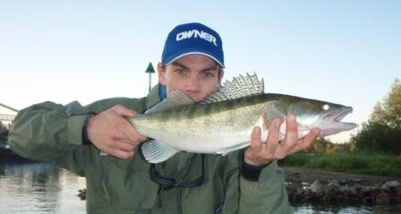
Produits carnés
Poissons/fruits de mer
Oie Foie gras – Magret
Volaille d’Alsace IGP
Porc Lard (fumé)
Saucisse de Strasbourg« knack »
Gibier Sanglier – Chevreuil - lièvre
Sandre
Brochet
Truite
Poissons de Rivière

Slide 4
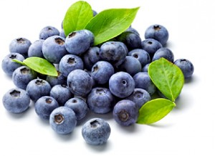
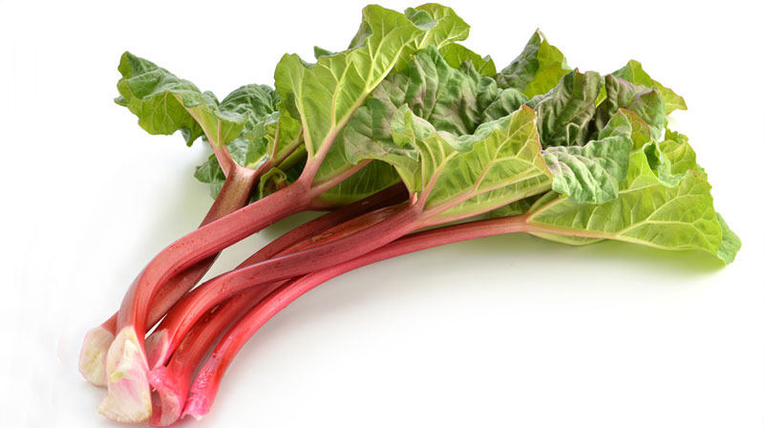
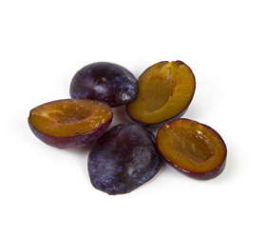
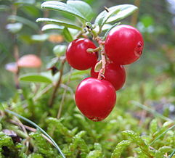
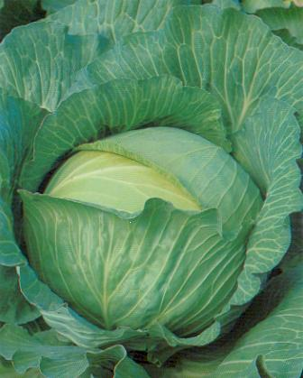
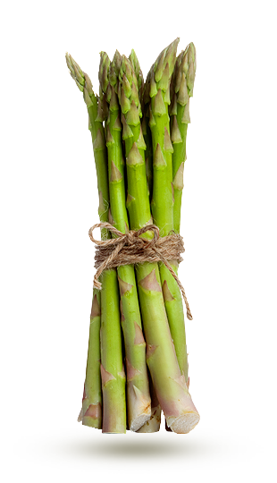
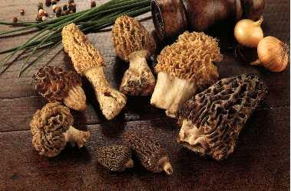
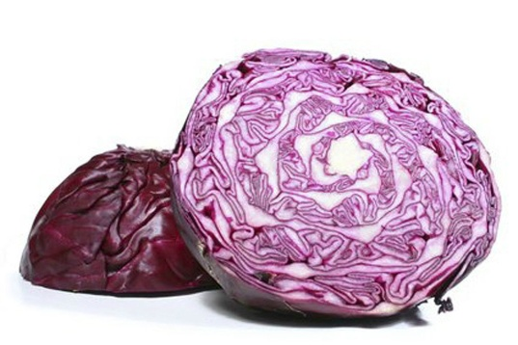
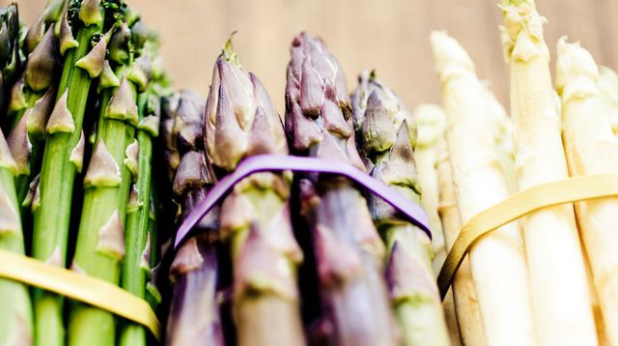
Fruits
Légumes
Quetsche
Myrtilles
Rhubarbe
Airelles
Chou (Quintal) - Chou rouge
Champignons (Girolle, morille, trompette de la mort)
Asperge

Slide 5
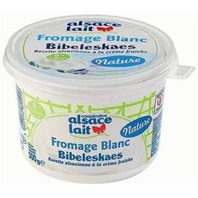
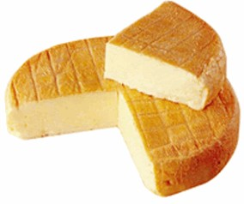
Fromages et/ou Produits laitiers
Appellation | Lait | Famille | Label
Munster
V
PMCL
AOC/AOP
Munster Géromé
V
PMCL
AOC/AOP
Bibeleskaes
V
Fromage Frais
Aucun

Slide 6
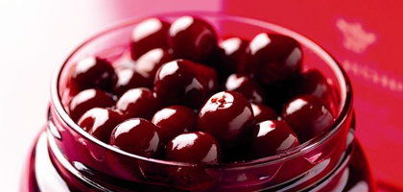
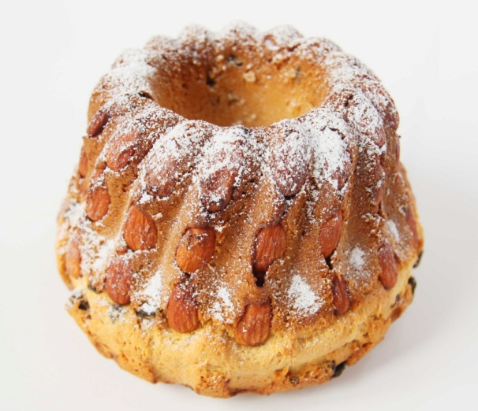

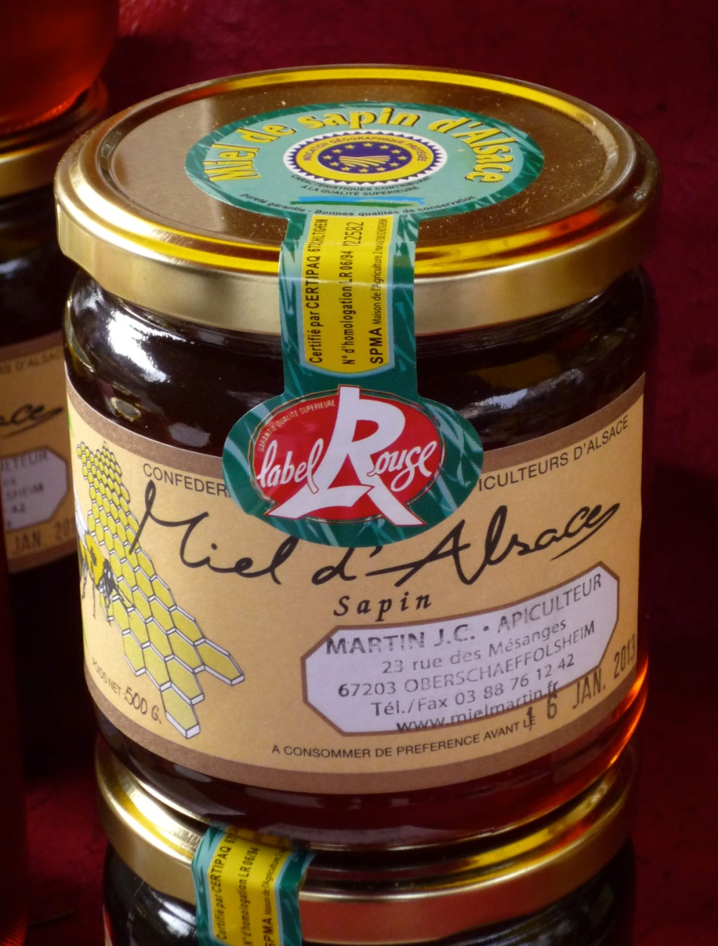
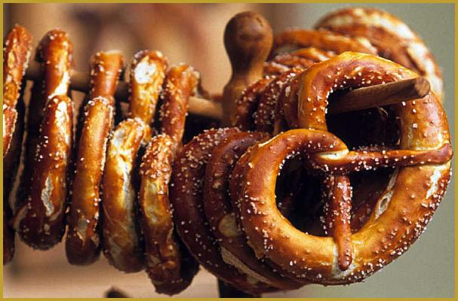
Spécialités (confiseries/condiments/etc.)
Pain d’épices
Bretzel
Kouglof
Miel de Sapin d’Alsace (Label rouge)
Cerises au Kirsch

Slide 7
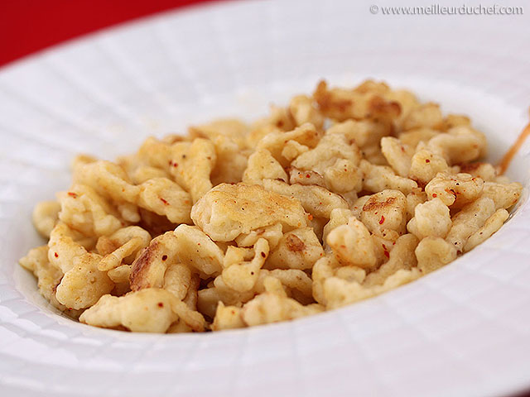
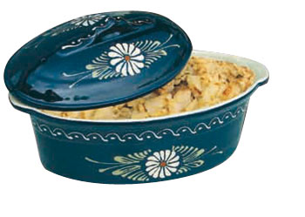
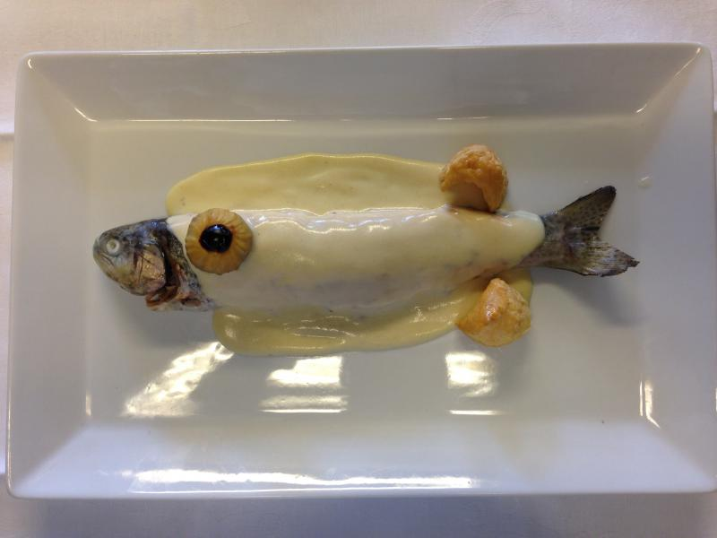
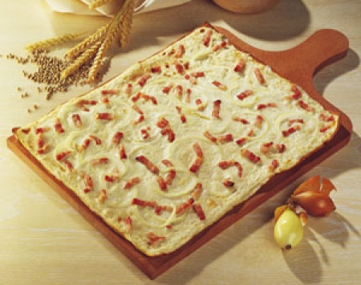
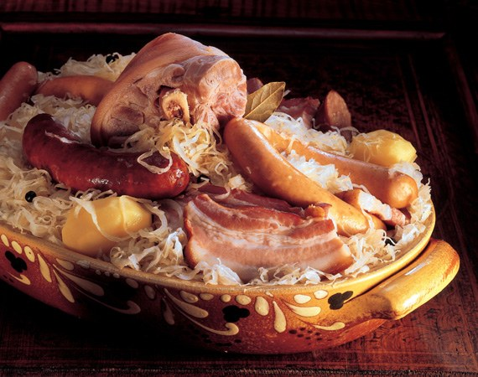
Plats typiques
Flammenkueche : Fine pâte à pain garnie de crème fraiche, lardons et oignon. Elle est cuite au feu de bois
Truite au Riesling : Truite cuite dans un court bouillon au vin de Riesling et servie avec une sauce crème
Spaetzle : petites pâtes fermes
Choucroute IGP : Chou quintal mariné et fermenté, servi avec du porc, des knacks et pommes de terre
Bäckhoeffe : Assortiment de viandes cuit au four avec des pommes de terre

Slide 8
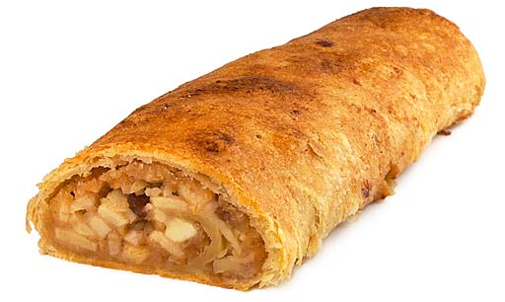
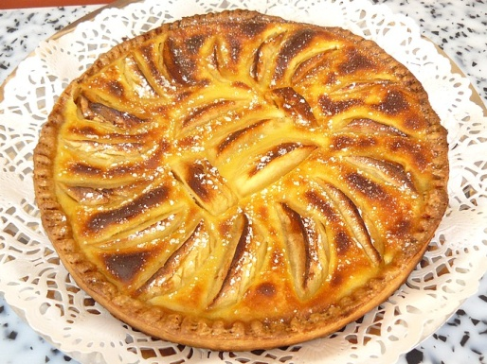
Desserts typiques
Tarte Alsacienne : Pâte brisée sucrée garnie de pommes et d’une crème aux oeufs
Strudel: Pâte brisée garnie de compote de pommes, de pommes, raisins secs et parfumée à la cannelle

Slide 9
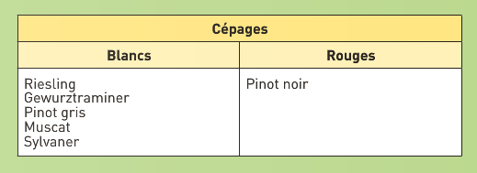
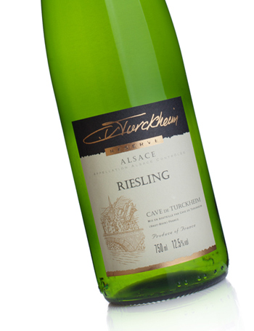
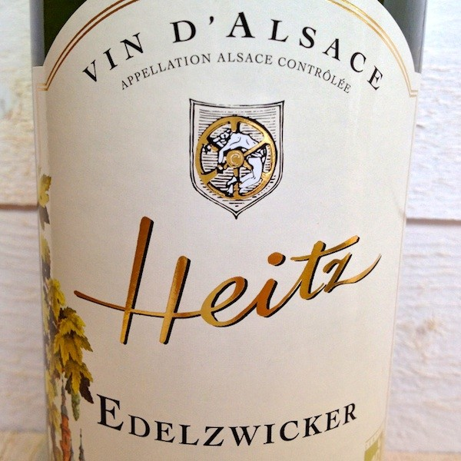
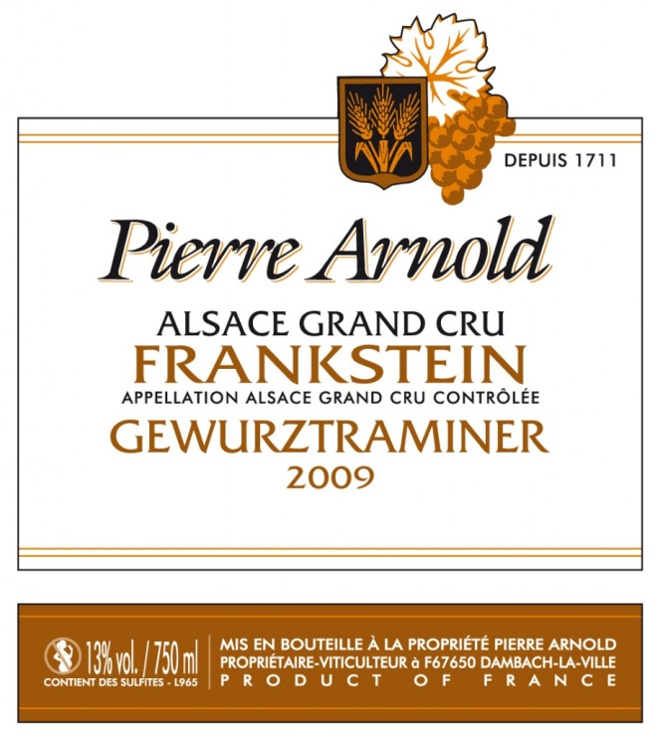
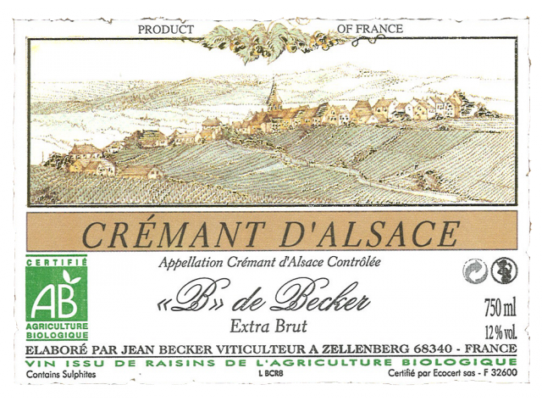
Vins (AOC – AOP)
Appellations | B | Rg | R | Eff | (1)
AOC Alsace + nom du cépage
X
X
AOC Alsace Grand Cru + nom du cépage + nom lieu
X
AOC Crémant d’Alsace (blanc et rosé)
X
AOC Alsace Edelzwicker (assemblage de cépages)
X

Slide 10
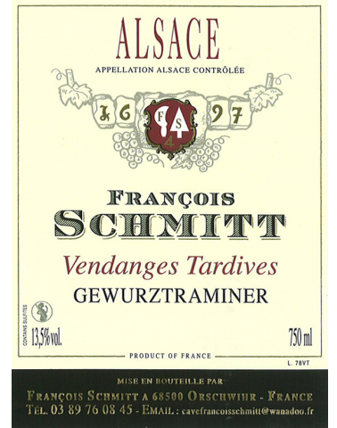
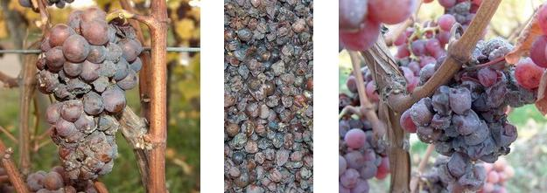
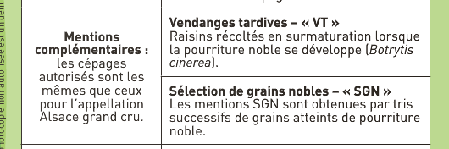
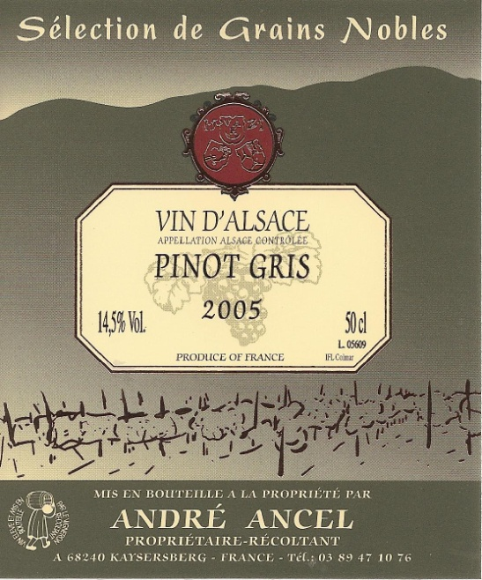
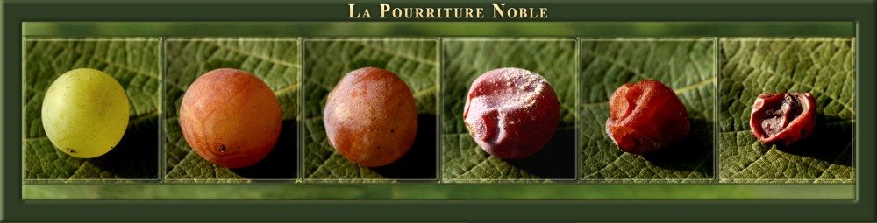

Slide 11

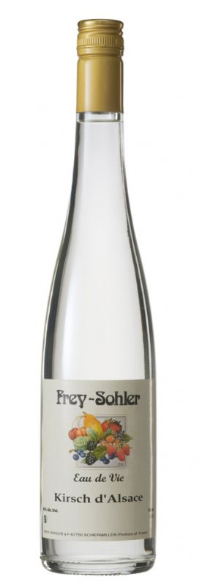
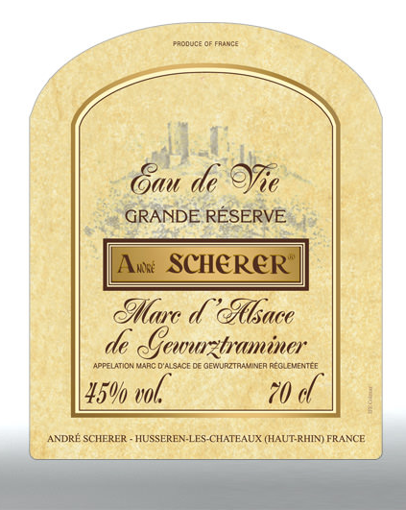
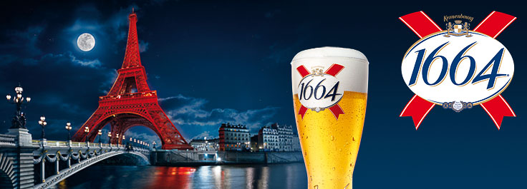
Autres boissons
Kirsch eau-de-vie de cerises
Bière Kronenbourg - Fisher
Eau-de-vie de Marc – de quetsches
Eau minérale Carola - Wattwiller

Slide 12


